Slide 1
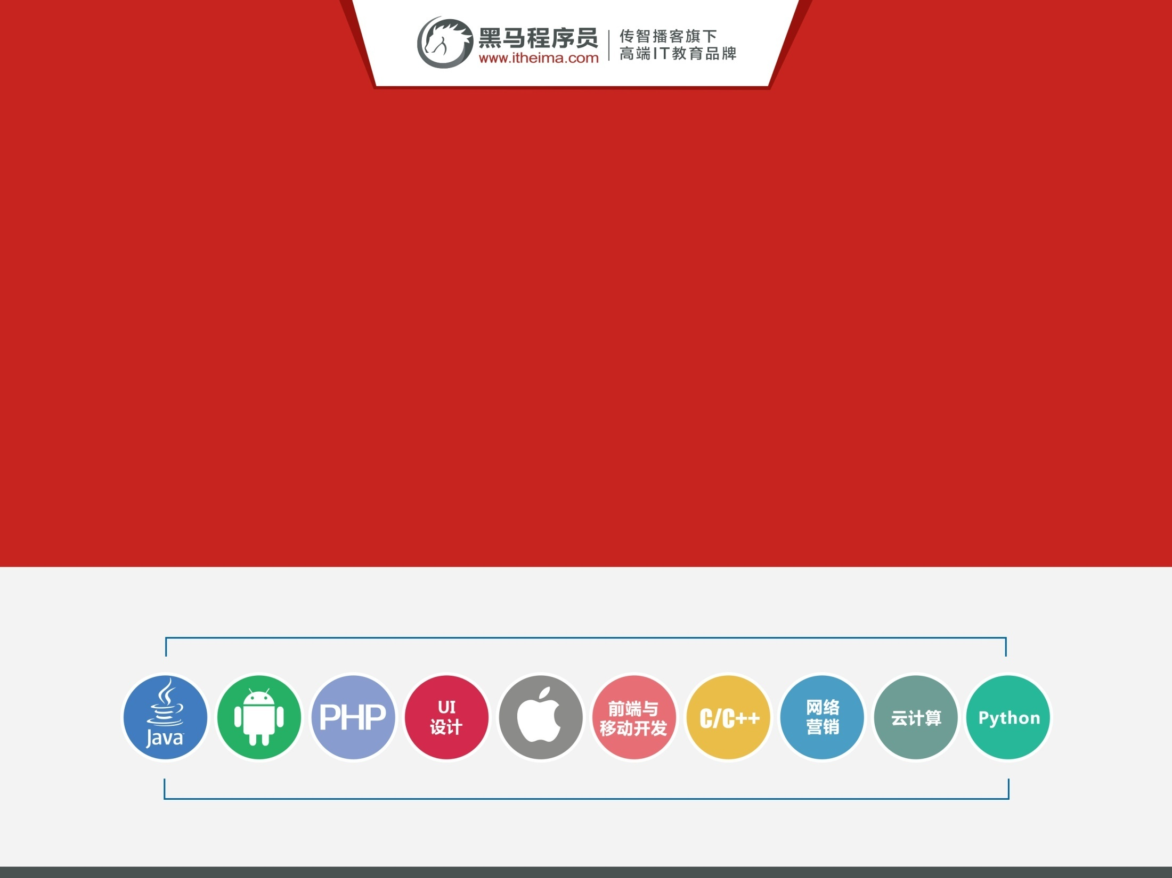
Java面向对象

Slide 2
Tip：今日课程目标
掌握面向对象-接口
掌握面向对象-多态

Slide 3
一、接口
理解接口的概念
掌握接口的定义
掌握接口中成员的特点
掌握接口的多实现
掌握接口的多继承
掌握接口的思想
掌握接口与抽象类的区别

Slide 4
1.1、接口概述
课程一信息
课程长度：02分33秒
1.接口概述.avi
问答与练习：

Slide 5
1.2、接口抽方法定义
课程二信息
课程长度：11分47秒
2.接口抽象方法定义.avi
问答与练习
接口中方法的默认修饰符是什么?
Notes:
参考答案:
Public abstract

Slide 6
1.3、接口的实现类
课程三信息
课程长度：07分44秒
3.接口的实现类.avi
问答与练习
接口中有多个方法,非抽象实现类,是否要重写所有方法?
Notes:
非抽象实现类要重写接口中所有的抽象方法

Slide 7
1.4、接口中成员变量的特点
课程四信息
课程长度：09分36秒
4.接口中的成员变量的特点.avi
问答与练习
接口中的变量有什么特点?
Notes:
参考答案:
接口中的变量都是常量,全部用默认用public static final 修饰

Slide 8
1.5、接口中成员方法的特点
课程五信息
课程长度：03分59秒
5.接口中的成员方法的特点.avi
问答与练习

Slide 9
1.6、实现类还是一个抽象类
课程六信息
课程长度：04分20秒
6.实现类还是一个抽象类.avi
问答与练习

Slide 10
1.7、类和接口的多实现
课程七信息
课程长度：12分38秒
7.类和接口的多实现.avi
问答与练习
接口多实现会有安全隐患吗? 为什么?
Notes:
参考答案:
接口的多实现没有安全隐患.
因为接口中的方法全部是抽象,没有方法体.

Slide 11
1.8、类在继承类的同时实现多接口
课程八信息
课程长度：04分07秒
8.类在继承类的同时实现多接口.avi
问答与练习

Slide 12
1.9、接口的多继承
课程九信息
课程长度：06分07秒
9.接口的多继承.avi
问答与练习
java中存在多继承吗? 请举例
Notes:
参考答案:
存在.
接口与接口可以多继承.

Slide 13
1.10、接口思想
课程十信息
课程长度：08分40秒
10.接口思想.avi
问答与练习

Slide 14
1.11接口和抽象类的区别
课程十一信息
课程长度：08分38秒
11.接口和抽象类的区别.avi
问答与练习
简述接口和抽象类的区别?
Notes:
参考答案:
1.定义的格式不同： 接口使用interface定义 ; 抽象类使用class定义
2.成员变量不同: 接口中只有常量, 抽象类中既可以有常量也可以有变量
3.构造方法不同:接口中没有构造方法，抽象类有构造方法
４.成员方法: 接口中全部是抽象方法, 抽象类中可以有抽象方法也可有费抽象方法

Slide 15
二、多态
多态的概述
掌握多态定义及使用格式
掌握instanceof关键字
掌握多态-转型
理解的多态的好处和弊端
多态案例

Slide 16
2.1、多态的概述
课程一信息
课程长度：05分22秒
12.多态的概述.avi
问答与练习
无

Slide 17
2.2、多态调用的三种形式
课程二信息
课程长度：09分53秒
13.多态调用的三种形式.avi
问答与练习：
多态调用有哪3中形式?
Notes:
参考答案:
1.普通类作为父类引用指向子类对象
2.抽象类作为父类引用指向子类对象
3.接口做为父类,指向子类对象

Slide 18
2.3、多态中成员方法的特点
课程三信息
课程长度：07分42秒
14.多态中成员方法的特点.avi
问答与练习：
多态中成员有哪些特点?
Notes:
参考答案:
成员变量: 编译看左边,运行看左边
成员方法:编译看左边,运行看右边

Slide 19
2.4、instanceof关键字
课程四信息
课程长度：13分34秒
15.instanceof关键字.avi
问答与练习：

Slide 20
2.5、多态的向上转型
课程五信息
课程长度：09分33秒
16.多态的向上转型.avi
问答与练习：
无

Slide 21
2.6、多态的向下转型
课程六信息
课程长度：06分46秒
17.多态的向下转型.avi
问答与练习：
无

Slide 22
2.7、多态转型的案例
课程七信息
课程长度：10分00秒
18.多态转型的案例.avi
问答与练习：
无

Slide 23
2.8、笔记本案例功能分析
课程八信息
课程长度：04分58秒
19.笔记本案例功能分析.avi
问答与练习：
无

Slide 24
2.9、笔记本案例代码实现
课程九信息
课程长度：15分35秒
20.笔记本案例代码实现.avi
问答与练习：
无

Slide 25
